Slide 2
পরিচিতি
মোহাম্মদ মজিবুর রহমান
প্রভাষক,ব্যবস্থাপনা
সরকারি আদর্শ মহাবিদ্যালয়
ঝিনাইগাতি, শেরপুর ।
সেলঃ০১৭১২৮৫৮৩৪৯
শ্রেণিঃ একাদশ
শাখাঃ ব্যবসায় শিক্ষা
বিষয়ঃ ব্যবসায় সংগঠন ও ব্যবস্থাপনা
অধ্যায়ঃ ৭ম
সময়ঃ ৪৫ মিনিট

Slide 3
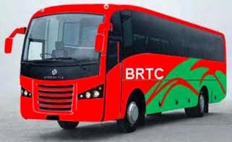
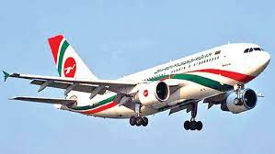
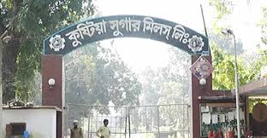
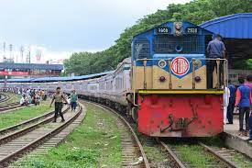
ছবি গুলো লক্ষ্য কর

Slide 4
আজকের বিষয় রাস্ট্রীয় ব্যবসায়

Slide 5
শিখনফল
রাস্ট্রীয় ব্যবসায় কি তা বলতে পারবে
রাস্ট্রীয় ব্যবসায়ের উদ্দেশ্য বর্ণনা করতে পারবে
বিভিন্ন প্রকার রাস্ট্রীয় ব্যবসায়ের নাম ব্যাখ্যা করতে পারবে

Slide 6
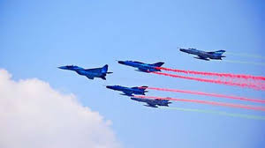
রাস্ট্রীয় ব্যবসায় কি---
রাষ্ট্র কতৃক পরিচালিত বা গঠিত বা পরবর্তীতে জাতীয়করণকৃত কোন ব্যবসায়ের মালিকানা ও নিয়ন্ত্রণ রাস্ট্রের অধীনে থাকলে তাকে রাস্ট্রীয় ব্যবসায় বলে ।

Slide 7
রাস্ট্রীয় ব্যবসায়ের উদ্দেশ্য Objectives of State Enterprise
জনকল্যাণ
অর্থনৈতিক ব্যবস্থার পরিবর্তন
সম্পদের সুসম বণ্টন
একচেটিয়া ব্যবসায় রোধ
সুষম শিল্পায়ন
মুদ্রা ও ব্যাংক ব্যবস্থা নিয়ন্ত্রণ
দেশ রক্ষা শিল্প পরিচালনা
গুরুত্বপূর্ণ ঔষধ,ভেষজ ও ক্ষতিকারক পণ্য নিয়ন্ত্রণ
ভারী ও মৌলিক শিল্প প্রতিষ্ঠা
কর্মসংস্থানের সুযোগ সৃষ্টি

Slide 8
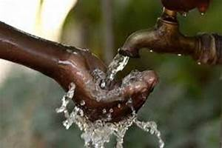
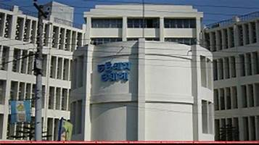
বিভিন্ন রাস্ট্রীয় ব্যবসায়ের নাম ও চিত্র
ওয়াসা

Slide 9
বাংলাদেশ রেলওয়ে

Slide 10
বাংলাদেশ সড়ক পরিবহণ সংস্থা

Slide 11
বাংলাদেশ বিমান

Slide 12
বাংলাদেশ চিনি ও খাদ্য শিল্প সংস্থা

Slide 13
বাংলাদেশ পর্যটন শিল্প সংস্থা

Slide 14
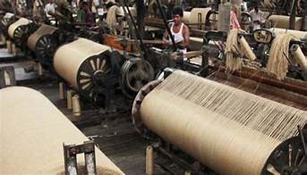
বাংলাদেশ পাটকল সংস্থা

Slide 15
একক কাজ নিম্নের ছবি গুলো কোন জাতীয় শিল্প ব্যাখ্যা কর

Slide 16
দলগত কাজ
তোমরা ২টি দলে ভাগ হয়ে নিম্নের ছবি গুলো কী জাতীয় রাস্ট্রীয় ব্যবসায় ব্যাখ্যা করবে--

Slide 17
মূল্যায়ন
১।রাস্ট্রীয় ব্যবসায় জনগনের কল্যাণের ব্যবসায়- ব্যাখ্যা কর । ।
২।রাস্ট্রীয় ব্যবসায়ের গুরত্ত্বে দিক বিবেচনা করে ৫টি উদ্দেশ্য লিখ ।

Slide 18
বাড়ির কাজ
রাস্ট্রীয় ব্যবসায়ের সুবিধা সমুহ আসাইনমেন্ট লিখে আনবে ।

Slide 19
ক্লাসে সহযোগিতা করার জন্য ধন্যবাদ

